Slide 1
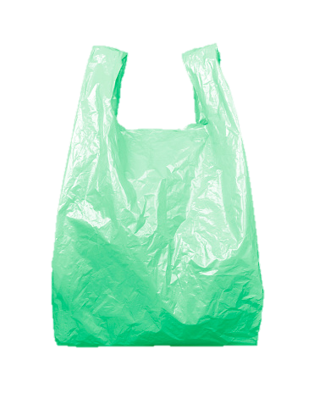
Materialien
Plastik
Kunststoff
6

Slide 2
https://wordwall.net/th/resource/30668933/materialien

Slide 3


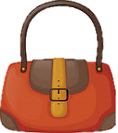
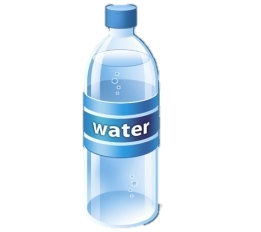

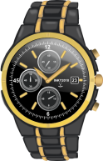





Woraus sind die Dinge gemacht?
Materialien

Slide 4
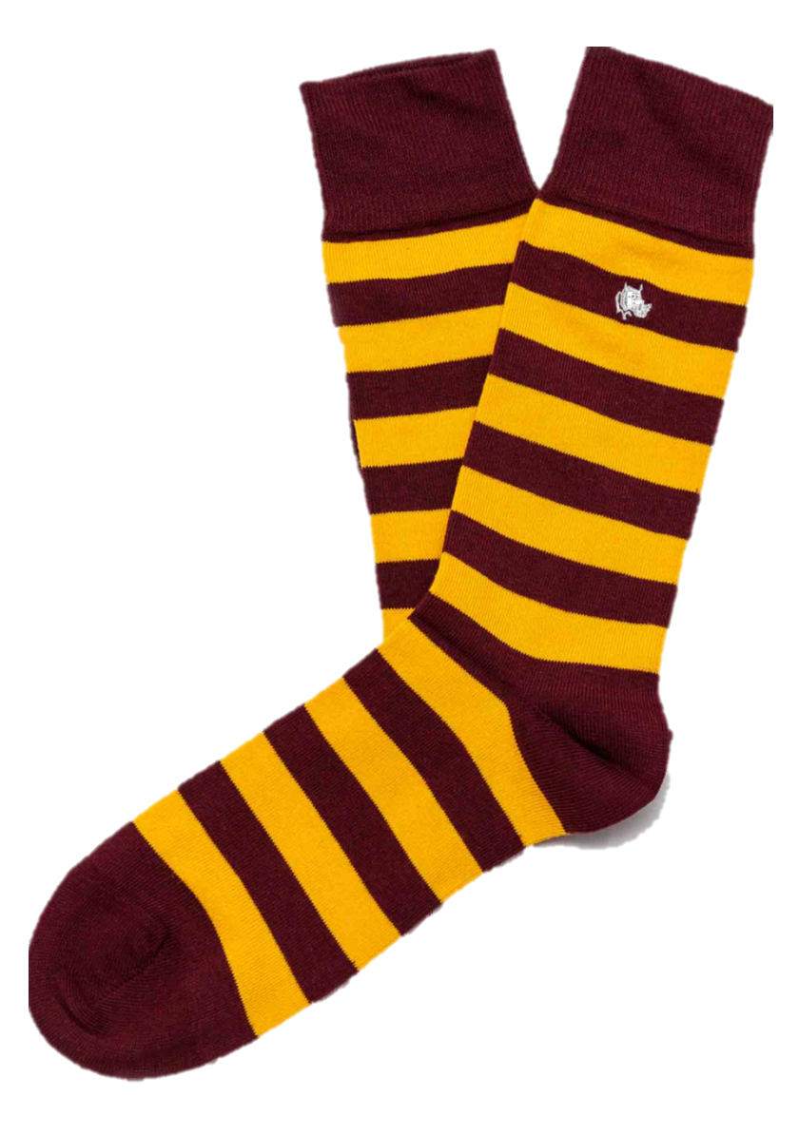
Woraus sind die Socken gemacht?
Sie sind aus Stoff.

Slide 5
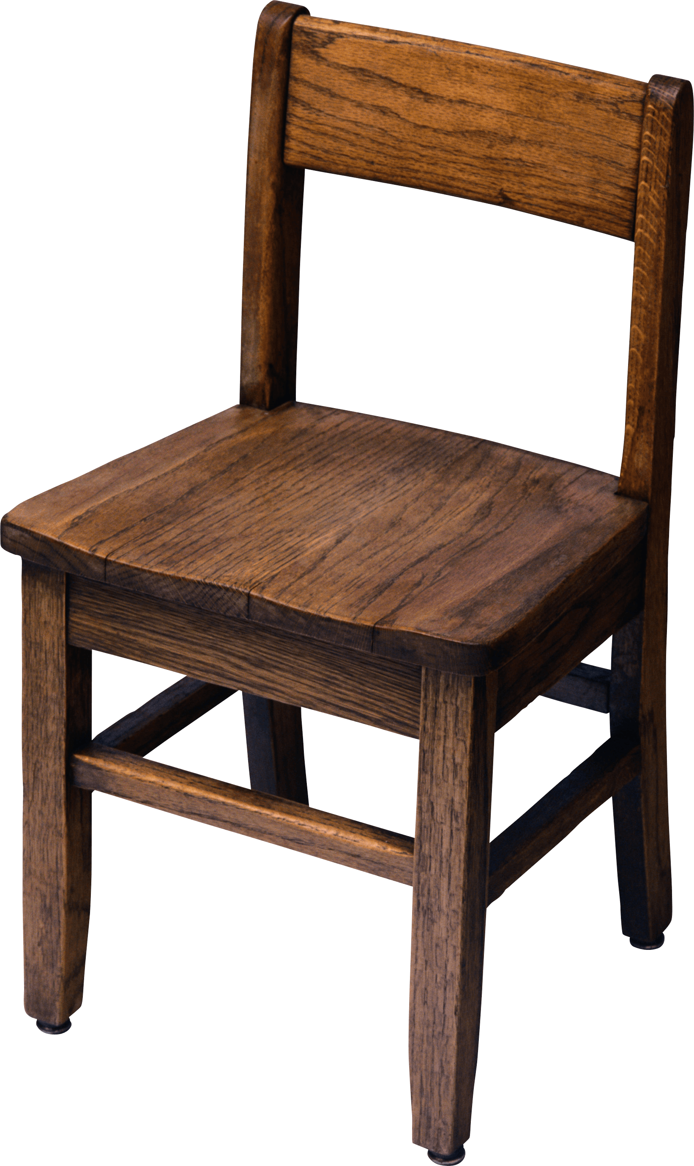
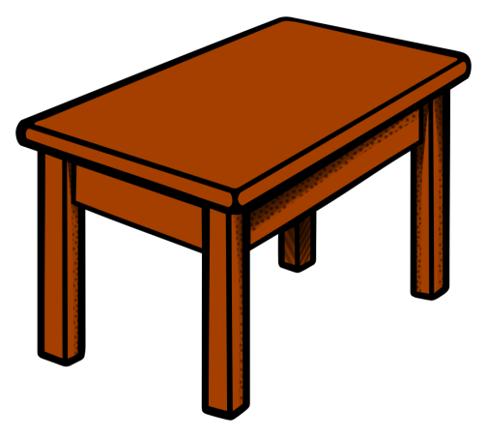
Woraus sind der Tisch und
der Stuhl gemacht?
Sie sind
aus Holz.

Slide 6
die Flasche
Woraus ist __________ gemacht?
Sie ist aus Plastik.
Kunststoff

Slide 7
der Schlüssel
Woraus ist __________ gemacht?
Er ist aus Metall.

Slide 8
der Bleistift
Woraus ist __________ gemacht?
Er ist aus Holz.

Slide 9
die Brille
Woraus ist __________ gemacht?
Sie ist aus Glas
und Plastik.

Slide 10
Woraus ist __________ gemacht?
die Geldbörse
Sie ist aus Leder.

Slide 11

das Buch
Woraus ist __________ gemacht?
Es ist aus Papier.

Slide 12
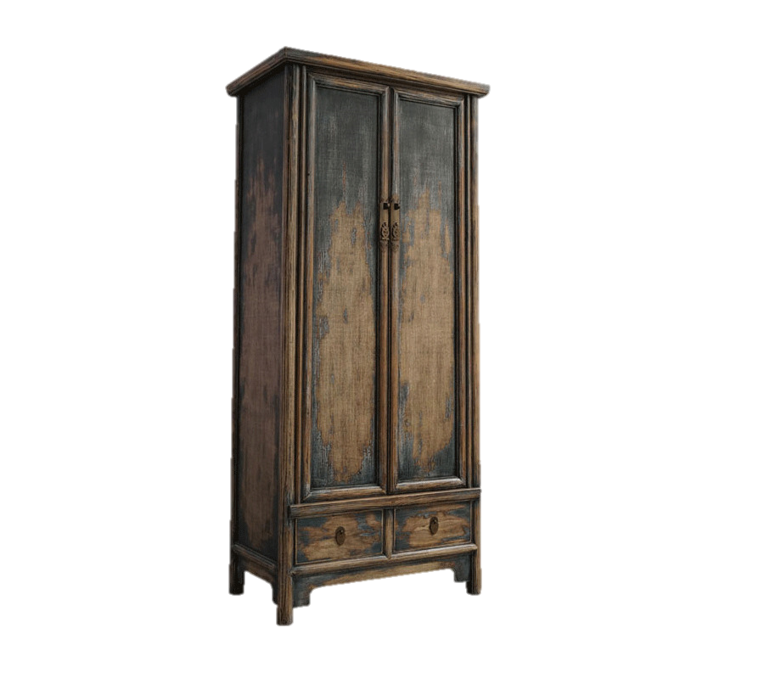
der Schrank
Woraus ist __________ gemacht?
Er ist aus Holz.

Slide 13
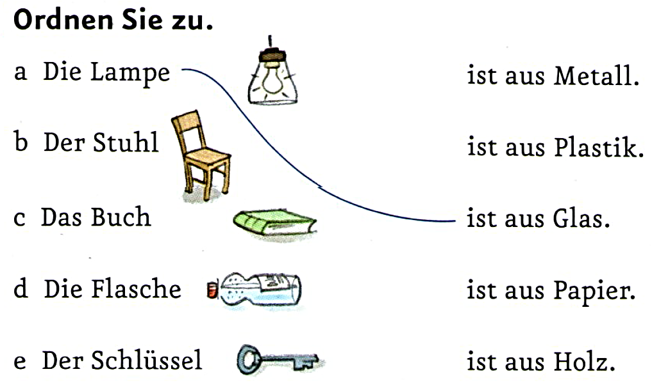

Slide 14
Formen

Slide 15
Formen
eckig
rund
dreieckig

Slide 16
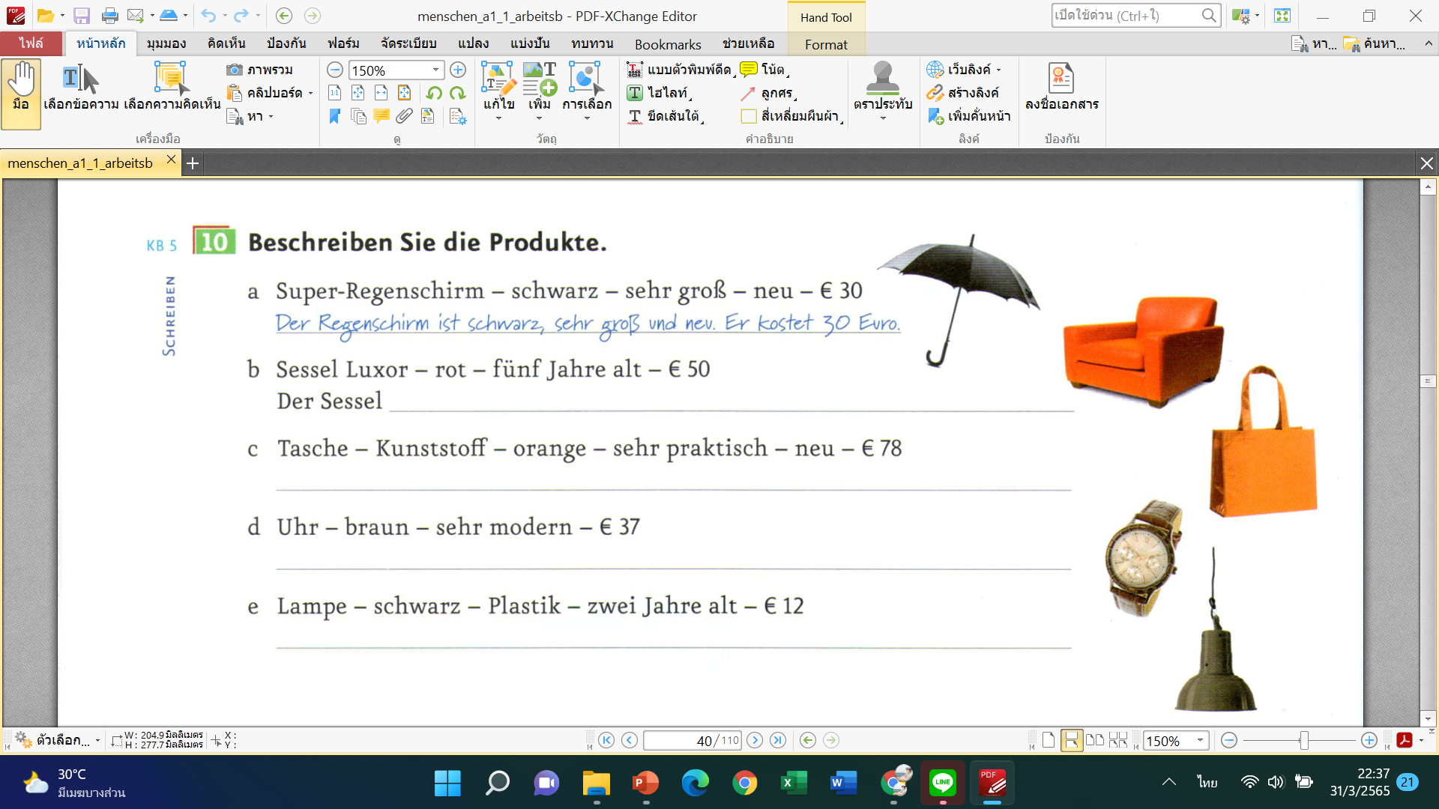
Beschreiben Sie die Produkte.

